Slide 1
4 动态规划
Dynamic Programming
南京理工大学

Slide 2
回顾：分治策略
南京理工大学
施行分治策略是基于以下几点认识：
小问题比大问题更容易解决
将小问题的解组装成大问题的解，所需的成本低于直接求解大问题的成本
小问题又可以按照同样的方式分解为更小的问题

Slide 3
引例：费氏数列
南京理工大学
费氏数列是由13世纪的意大利数学家、来自Pisa的 Leonado Fibnacci发现。
费氏数列是由0，1开始，之后的每一项等于前两项之和：
0，1，1，2，3，5，8，13，21，34，55，89，144...... 。
这个数列有如下一些特性：
  前2个数相加等于第3个数
  前1个数除以后一个数越往后越无限接近于0.618 (黄金分割)
  相邻的两个比率必是一个小于0.618一个大于0.618
  后1个数除以前一个数越往后越无限接近于1.618
  …

Slide 4
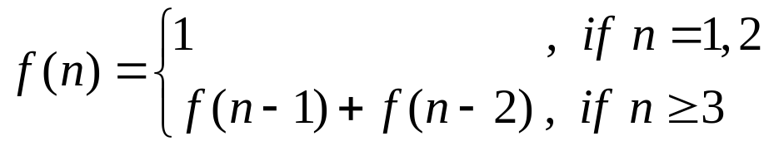
南京理工大学
优点：
递归形式的算法：
procedure Fib(n)
if n=1 or n=2 then return 1
else return Fib(n-1)+Fib(n-2)
简洁，容易书写以及调试。
缺点：
效率低下 。

Slide 5
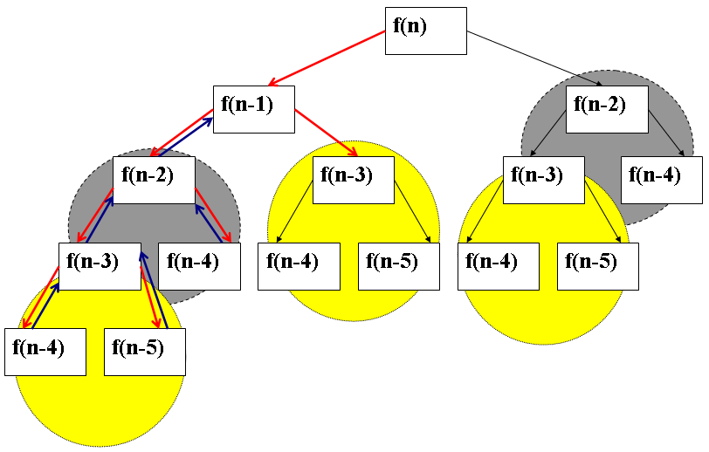
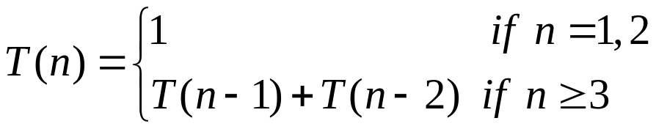
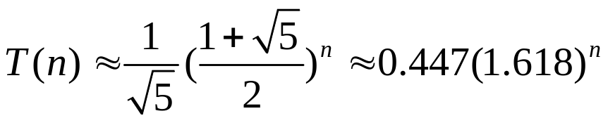
为何效率低下？
南京理工大学
使用直观的方式分析
存在大量重复计算
使用时间复杂性的方式分析
即时间复杂度为输入规模的指数形式。当n=100时，用递归求解的时间
T(100)≈3.53×10²⁰, 若每秒计算10⁸次，需111,935年!

Slide 6
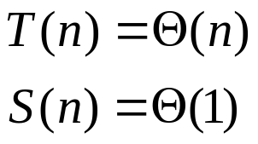
解决方法
南京理工大学
借助于变量存储中间计算结果，消除重复计算。代码片断如下：
f₁ ← 1
f₂ ← 1
for i ← 3 to n
result ← f₁+f₂
f₁ ← f₂
f₂ ← result
end for
return result

Slide 7
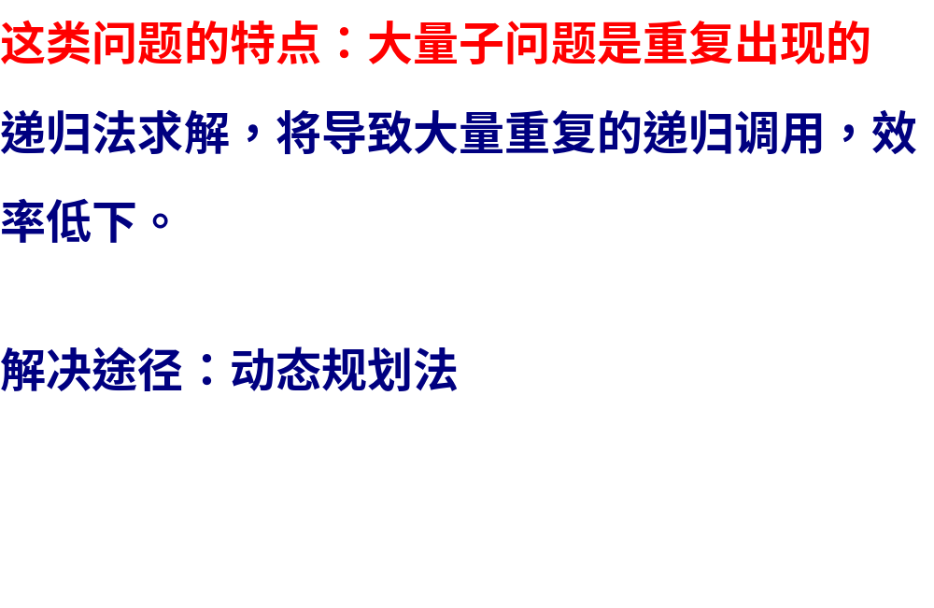
子问题的重复出现
南京理工大学

Slide 8
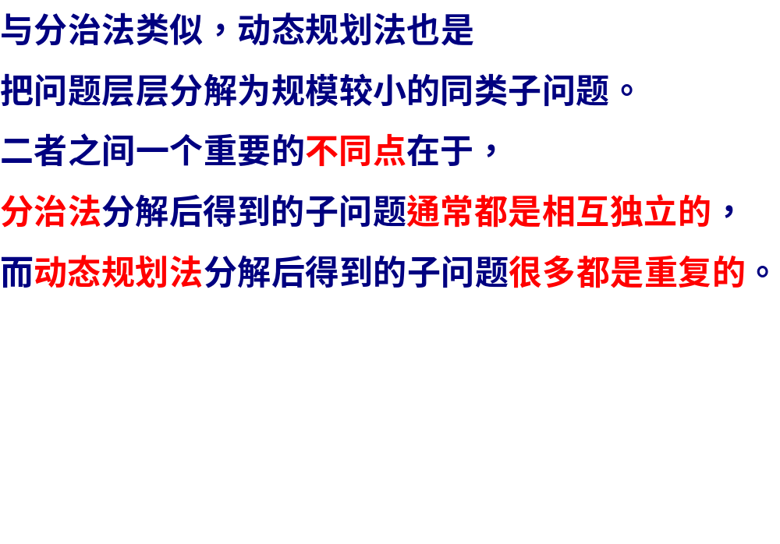
与分治法的区别
南京理工大学
7
3
9
6
3
6
7
9
7
3
9
6
3
7
6
9
7
3
9
6
7
3
9
6

Slide 9
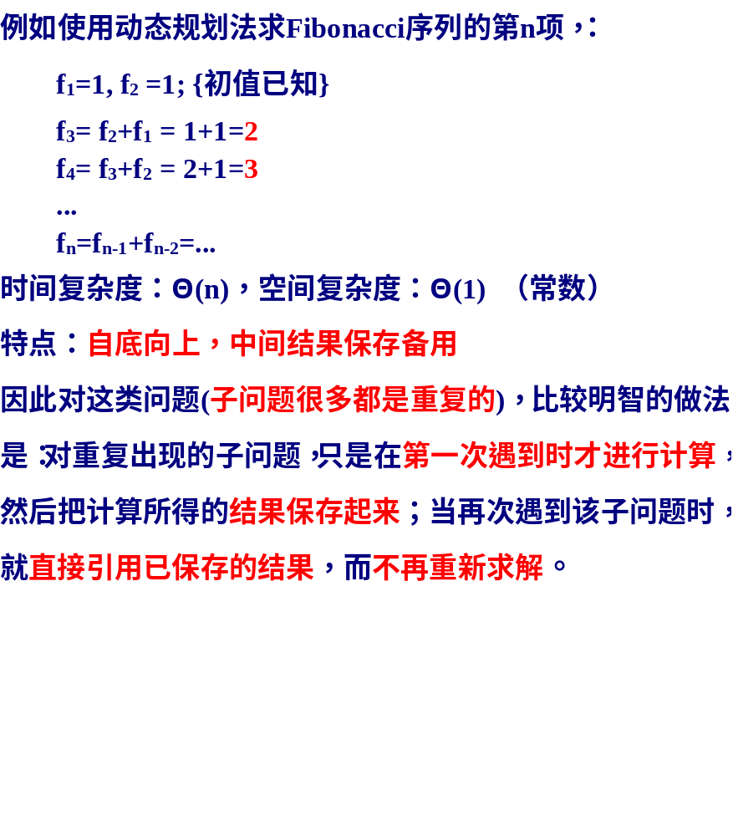
南京理工大学

Slide 10
动态规划的基本思想
南京理工大学
动态规划的实质是分治和消除冗余，是一种将问题实例分解为更小的、相似的子问题，并存储子问题的解以避免计算重复的子问题，来解决最优化问题的算法策略。
基本步骤：
  分析一个最优解应该具备的结构。
  递归地定义其最优解。
  以自底向上的方式计算出最优值。
  根据计算最优值时得到的信息，构造最优解。

Slide 11





最长公共子序列问题
南京理工大学
给定两个定义在字符集∑上的字符串A和B，长度分别为n和m，现在要求它们的最长公共子序列的长度值(最优值)，以及对应的子序列(最优解) 。
子序列
的一个子序列是形如下式的一个字符串：
,其中
例如：
子序列可以是 : “”, z, x, y, zx, zy, xy, zxy。
但是xz, yz, xyz不是它的子序列。

Slide 12
南京理工大学
穷举法(Brute-Force)：
  找出A字符串所有可能的子序列(2^{n})；
  对于A的每一个子序列， 判断其是否是B的一个子序列,需要的时间为Θ(m) ;
  求max;总的时间为Θ (m 2^{n}).

Slide 13




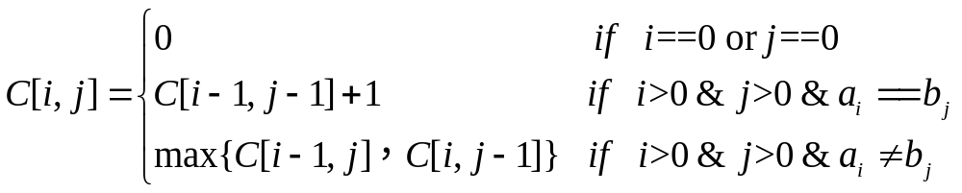




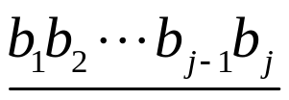
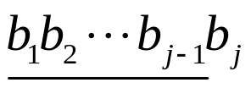
南京理工大学
最长公共子序列的长度值
abcz
axbcz
abc£
axbcz
abc
axbcz
max

Slide 14


一个实例：
南京理工大学
使用一个(n+1)×(m+1)的表格C来进行计算。C(i, ·)表示A(i), C(·, j)表示B(j)
逐行填满表格，问题得解。 引入↖ ↑ ←符号表示求解痕迹。
0 1,z 2,x 3,z 4,y 5,y 6,z
0
1,x
2,y
3,x
4,x
5,z
0 | 0 | 0 | 0 | 0 | 0 | 0
0 | 0 ↑ | 1 ↖ | 1 ← | 1 ← | 1 ← | 1 ←
0 | 0 ↑ | 1 ↑ | 1 ↑ | 2 ↖ | 2 ← | 2 ←
0 | 0 ↑ | 1 ↑ | 1 ↑ | 2 ↑ | 2 ↑ | 2 ↑
0 | 0 ↑ | 1 ↑ | 1 ↑ | 2 ↑ | 2 ↑ | 2 ↑
0 | 0 ↑ | 1 ↑ | 1 ↑ | 2 ↑ | 2 ↑ | 3 ↖
因为a₃! =b₄ , 所以C[3, 4] = max{C[3, 3],C[2, 4]}= max{1,2} = 2
因为a₅==b₆ , 所以C[5, 6] = C[4,5] + 1 = 2+1=3

Slide 15

南京理工大学
输入：两个字符串A, B, 长度分别为n, m.
输出：X和Y的最长公共子序列长度.
1． for i ← 0 to n
2． C[i,0] ← 0
3． end for
4． for j ← 0 to m
5． C[0,j] ← 0
6． end for
7． for i ← 1 to n
8． for j ← 1 to m
9． if ai=bj then C[i, j] ← C[i−1, j−1]+1
10. B[i,j] ←” ↖”
10． else if C[i-1,j] ≥ C[i,j-1]
then C[i, j] ← C[i-1,j]
B[i,j] ←” ↑”
else C[i, j] ← C[i,j-1]
B[i,j] ←” ←”
end if
end for
end for
Return C and B

Slide 16
例2： X=<abcbdab>; Y=<bdcaba>
南京理工大学
0 1,b 2,d 3,c 4,a 5,b 6,a
0
1,a
2,b
3,c
4,b
5,d
6,a
7,b
0 | 0 | 0 | 0 | 0 | 0 | 0
0 | 0 ↑ | 0 ↑ | 0 ↑ | 1 ↖ | 1 ← | 1 ↖
0 | 1 ↖ | 1 ← | 1 ← | 1 ↑ | 2 ↖ | 2 ←
0 | 1 ↑ | 1 ↑ | 2 ↖ | 2 ← | 2 ↑ | 2 ↑
0 | 1 ↖ | 1 ↑ | 2 ↑ | 2 ↑ | 3 ↖ | 3 ←
0 | 1 ↑ | 2 ↖ | 2 ↑ | 2 ↑ | 3 ↑ | 3 ↑
0 | 1 ↑ | 2 ↑ | 2 ↑ | 3 ↖ | 3 ↑ | 4 ↖
0 | 1 ↖ | 2 ↑ | 2 ↑ | 3 ↑ | 4 ↖ | 4 ↑
1) 从最大值开始沿箭头方向跟踪，可得到LCS.
2) LCS可能不止一个.
3) 也可以将↑都改为←，同样可以得到LCS.

Slide 17
0-1背包问题
南京理工大学
给定n个物品{u₁,u₂,…,u_{n}}和一个背包，物品i 的重量为w_{i}，价值为v_{i}，已知背包的承重量为C。问：在不撑破背包的条件下，选择哪些物品装入背包，得到的总价值最大？
之所以称为0-1 背包问题，是因为一个物品要么装入、要么不装入，这两种状态分别用1 和0 表示。
u₁
u₂
u₃
u_{n}
…
?
C
w₁
w₂
w₃
w_{n}
v₁
v₂
v₃
v_{n}

Slide 18
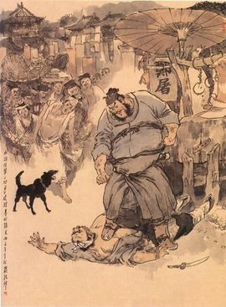
古人如何求解背包问题—一个实例
…鲁提辖回到下处，急急卷了些衣服盘缠，细软银两，但是旧衣粗重都弃了;提了一条齐眉短棒，奔出南门，一道烟走了。
－－节选自《水浒》(七十一回本)第三回

Slide 19
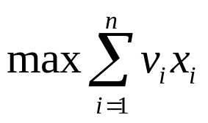
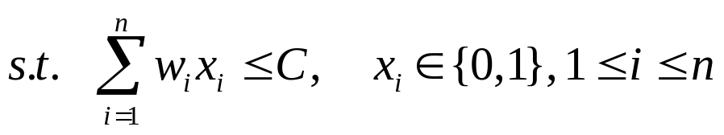
南京理工大学
0-1背包问题的形式化描述：
给定C>0 , w_{i}>0, v_{i}>0, 1≤i≤n, 找出一个n 元的0-1 向量(x₁,x₂,…,x_{n})，x_{i}∈{0,1}, 1≤i≤n, 求如下优化问题：

Slide 20
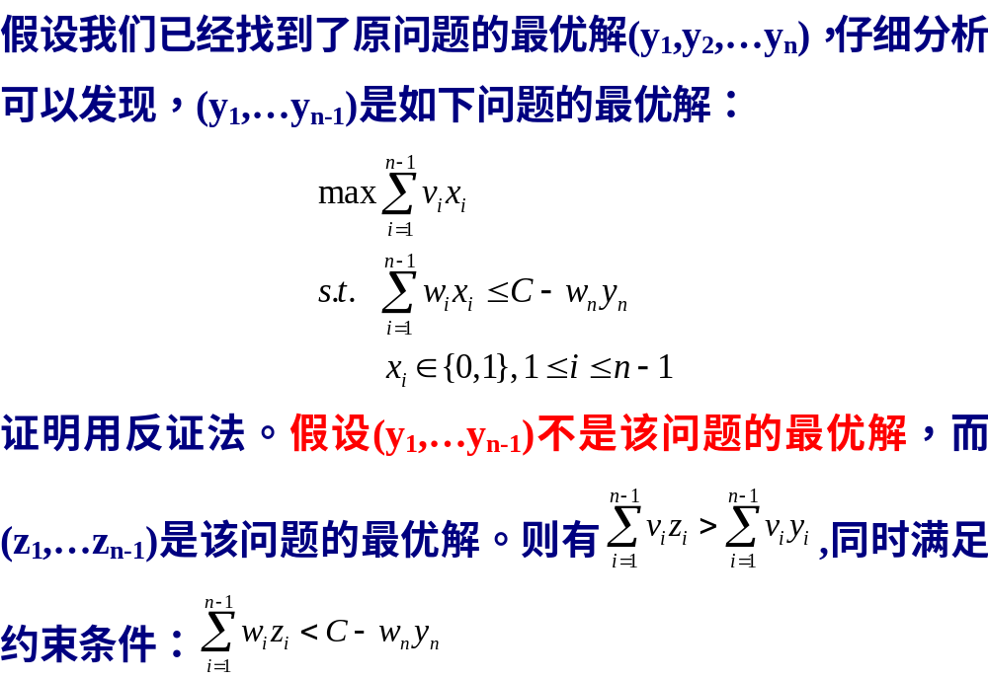
背包问题的最优子结构性质
南京理工大学

Slide 21
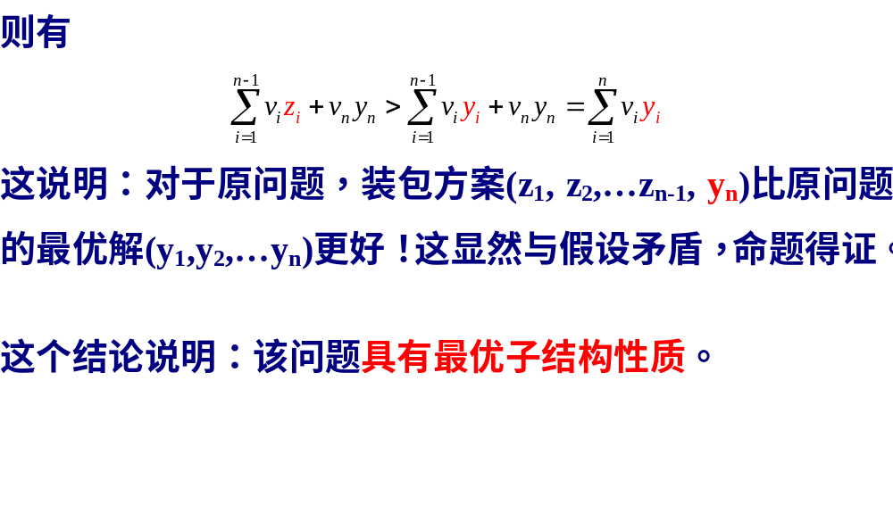
南京理工大学

Slide 22
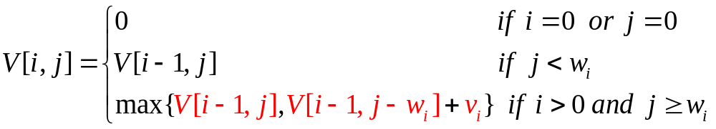
南京理工大学
设V[i,j]表示从前i个物品{u₁,u₂,…,u_{i}}中取出一部分装入承重量为j的背包所能
取得的最大价值。那么，当i=n,j=C时， V[n,C] 就是原问题的解。
u₁
u₂
u_{i-1}
u_{i}
…
?
j
w₁
w₂
w_{i-1}
w_{i}
v₁
v₂
v_{i-1}
v_{i}
Case 1:
Case 2:
V[i-1,j]
V[i-1,j-w_{i}]
…
j
…
j-w_{i}
u₁
u₂
u_{i-1}
u₁
u₂
u_{i-1}
w₁
w₂
w_{i-1}
w₁
w₂
w_{i-1}
w_{i}
v₁
v₂
v_{i-1}
v₁
v₂
v_{i-1}

Slide 23

南京理工大学
输入：物品集合{u₁,u₂,…,u_{n}}，重量分别为w₁, w₂,…,w_{n}，价值分
别为v₁,v₂,…,v_{n}, 承重量为C的背包
输出：背包所能装物品的最大价值
1. for i←0 to n
2. V[i,0] ←0
3. end for
4. for j←0 to C
5. V[0,j] ←0
6. end for
7. for i←1 to n //前i个物品
8. for j←1 to C //承重量C与物品重量w_{i}均为整数，故j为整数
9. V[i,j] ← V[i-1,j]
10. if w_{i}≤ j then V[i,j] ←max{ V[i,j], V[i-1,j-w_{i}]+v_{i}}
11. end if
12. end for
13. end for
14. return V[n,C]

Slide 24
一个实例
南京理工大学
因为j=2<w₂=3; 所以V[2,2]=V[1,2]=3
背包的承重量为C=9；给定4个物品，重量(w)分别为2，3，4，5；价值(v)依次为3，4，5，7。问：背包中最多能装的物品的总价值是对少？
c=0 1 2 3 4 5 6 7 8 9
0
1
2
3
4
0 | 0 | 0 | 0 | 0 | 0 | 0 | 0 | 0 | 0
0 (0,0,0,0) | 0 | 3 (1,0,0,0) | 3 (1,0,0,0) | 3 | 3 | 3 | 3 | 3 | 3
0 | 0 | 3 (1,0,0,0) | 4 (0,1,0,0) | 4 | 7 (1,1,0,0) | 7 | 7 | 7 | 7
0 | 0 | 3 | 4 | 4 | 7 | 8 | 9 | 9 | 12
0 | 0 | 3 | 4 | 5 | 7 | 8 | 10 | 11 | 12
因为w₂=3<=j=3;
所以V[2, 3] = max{V[2-1,3], V[2-1,3-w₂]+v₂} = max{V[1,3], V[1,0]+4}= max{3,0+4} = 4
因为w₂=3<=j=5;
所以V[2, 5] = max{V[2-1,5], V[2-1,5-w₂]+v₂} = max{V[1,5], V[1,2]+4}= max{3,3+4} = 7

Slide 25





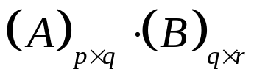

矩阵链相乘
南京理工大学
给定n个连乘的矩阵M_{1˙}M₂ …M_{n-1 ˙}M_{n}，问：所需要的最小乘法次数是多少次？对应此最小乘法次数，矩阵是按照什么结合方式相乘的？
观察发现：多个矩阵连乘时，相乘的结合方式不同，所需要的乘法次数大不相同。
所需要的乘法次数为：

Slide 26



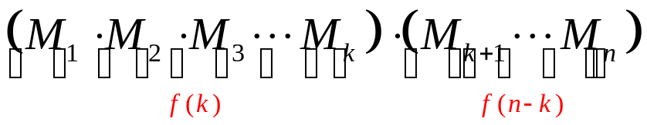
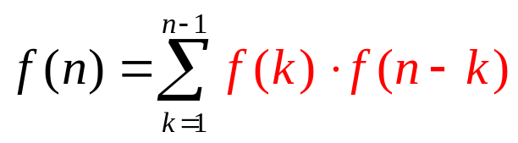
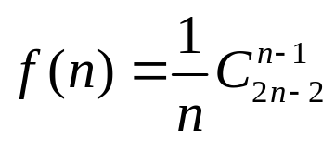


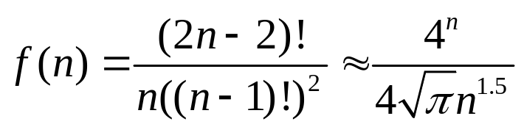
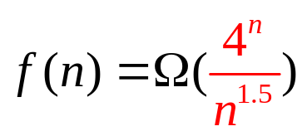
南京理工大学
按照何种结合方式相乘，所需要的乘法次数最少？
穷举法：
1.找出所有可能的相乘结合方式；
2.计算每种相乘结合方式所需要的乘法次数;
3.求min;
表示
个矩阵连乘所有可能的结合方式,下面设法求出其解析解。
结论：穷举法复杂度太高。

Slide 27




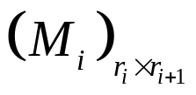


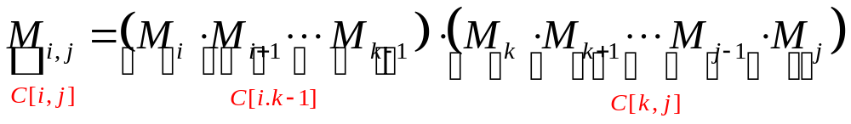


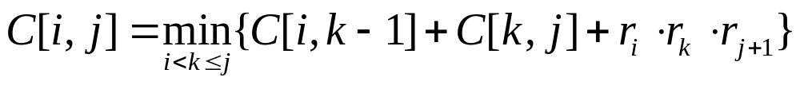
南京理工大学
使用动态规划法：
：计算
所需的最小乘法次数。
时，原问题得解。

Slide 28





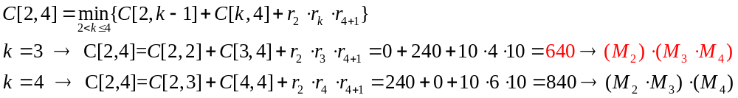
一个实例
南京理工大学
C[1,1]=0 (M₁) | C[1,2]=200 (M₁ M₂) | C[1,3]=320 | C[1,4]=620 | C[1,5]=348
 | C[2,2]=0 (M₂) | C[2,3]=240 (M₂ M₃) | C[2,4]=640 (M₂) (M₃M₄) | C[2,5]=248
 |  | C[3,3] =0 (M₃) | C[3,4]=240 (M₃M₄) | C[3,5]=168
 |  |  | C[4,4] =0 (M₄) | C[4,5]=120 (M₄ M₅)
 |  |  |  | C[5,5] =0 (M₅)
} min

Slide 29
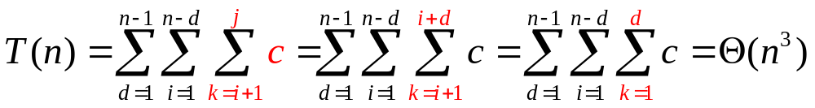
南京理工大学
输入： r[1..n+1]: 表示n个矩阵规模的n+1个整数.
输出： n个矩阵连乘的最小乘法次数.
1. for i←1 to n {填充对角线d₀}
2. C[i,i] ←0
3. end for
4. for d←1 to n-1 {填充对角线d₁到d_{n-1}}
5. for i←1 to n-d {填充对角线d_{i}的每个项目}
6. j←i+d {该对角线上j,i满足的关系}
7. C[i,j] ←∞
8. for k←i +1 to j
9. C[i,j] ←min{ C[i,j], C[i,k-1]+ C[k,j]+ r_{i}×r_{k}×r_{j+1}}
10. end for
11. end for
12.end for
13.return C[1,n]

Slide 30
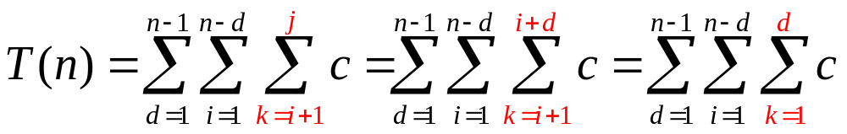
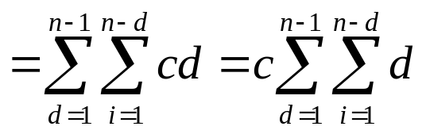
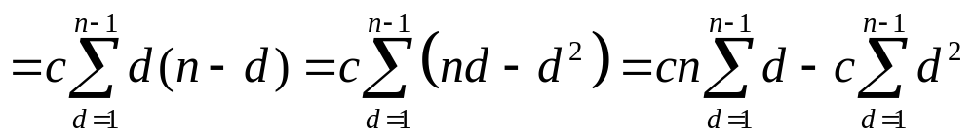
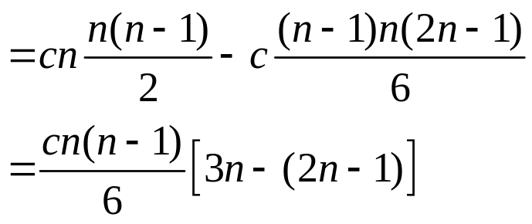
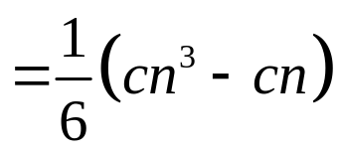
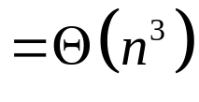
南京理工大学

Slide 31
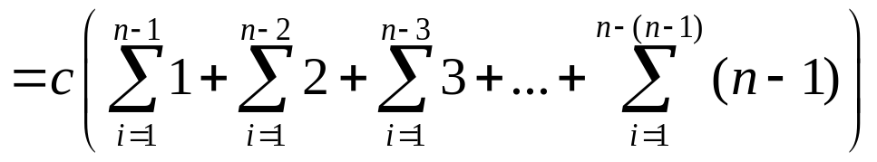
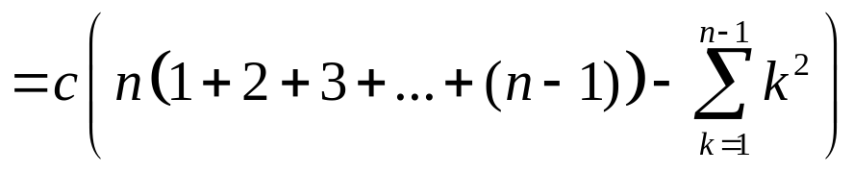
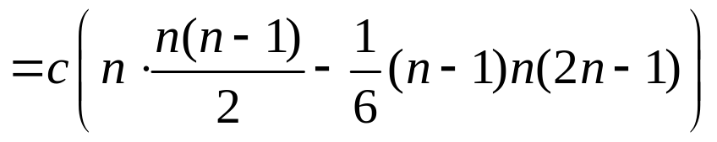
南京理工大学

Slide 32
思考：
南京理工大学
从蛮力法指数量级的时间降低到了Θ(n³)，原因呢？
关键在于蛮力法是将加括号的所有情况进行穷举比较，
而上述方法只对那些可能产生最优解的情况进行考虑和比较，从而大大减少了进行比较的时间复杂度。
例如: ((M₁M₂)M₃) (M₄(M₅M₆)) 是理论最优解
蛮力法在求解过程中，仍要考虑((M₁M₂)M₃) ((M₄M₅)M₆)
而动态规划法根本不予考虑这种情形。

Slide 33
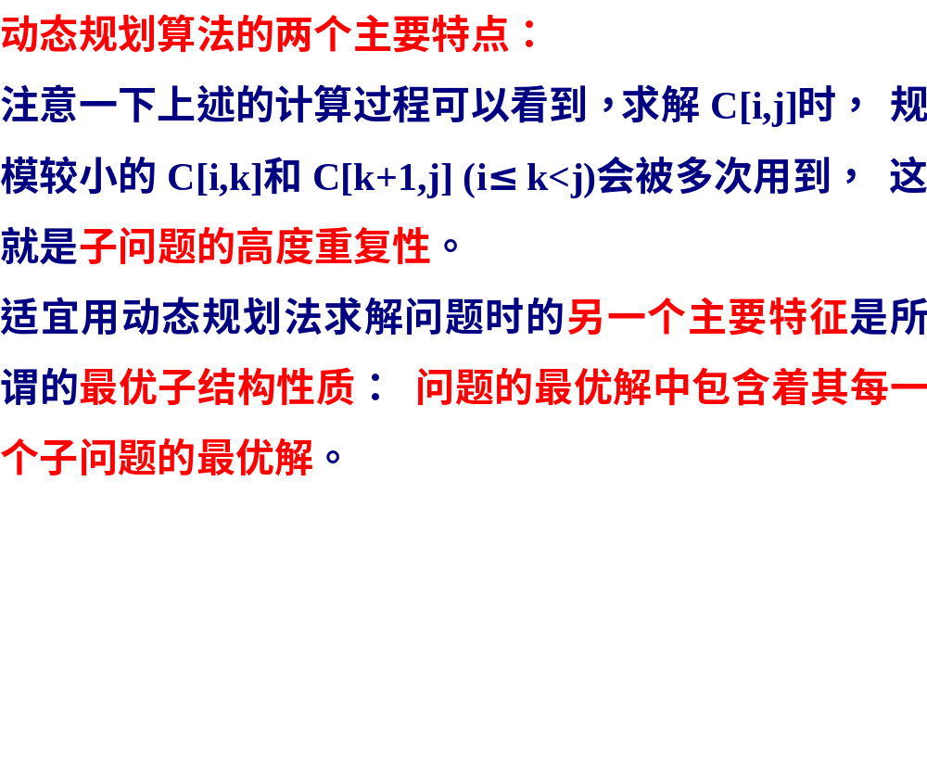
南京理工大学

Slide 34
平面凸多边形最优三角划分
南京理工大学
平面多边形
  由在同一平面且不在同一直线上的多条线段首尾顺次连结且不相交所组成的图形叫做多边形。
平面凸多边形
  弦：连接平面多边形的任意两个不同顶点的线段。
  平面凸多边形：如果一个平面多边形的任意一条弦，要么在该多边形的内部，要么恰好为该多变形的边，那么，称该平面多边形为凸的。
三角划分
  将平面凸多边形分割成互不相交的三角形。

Slide 35
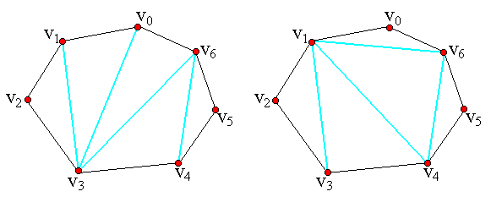
南京理工大学
平面凸多边形的表示：用平面凸多边形顶点的逆时针序列表示凸多边形，
即P={v₀, v₁,…,v_{n}}表示具有n＋1条边的平面凸多边形。
1. 给定一个平面凸多边形P，其三角划分不是唯一的。
2. 给定平面凸多边形P，对于P的每种三角划分，可以定义一个权函数(例如：
三角划分中所有三角形的边长之和)。
3. 最优三角划分：使得权函数取最小值的三角划分。

Slide 36







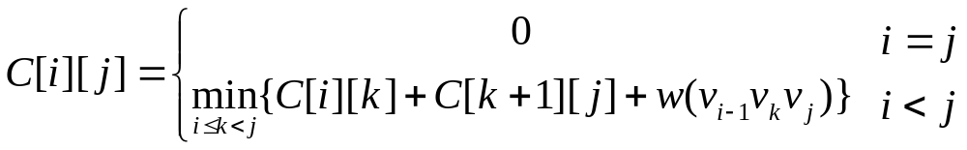
南京理工大学
问题：给定平面凸多边形P={v₀, v₁,…,v_{n}}，求： P的最优三角划分。
(不妨假设：权函数定义为三角划分中所有三角形的边长之和)
现在要求： 权函数的最小值，以及对应该最小值的三角划分方式。
类比
矩阵连乘：最小乘法次数，以及对应该最小乘法次数的矩阵结合方式。
若P ={v₀, v₁,…,v_{n}}是一个凸多边形，那么{v_{i-1},v_{i},…,v_{j}}所构成的必定也是
一个凸多边形。定义C[i,j] 为子凸多边形{v_{i-1},v_{i},…,v_{j}}的最优三角划分所
对应的权函数值，即其最优值。
退化的多边形
{v_{i-1 ,}v_{i}}的权值

Slide 37
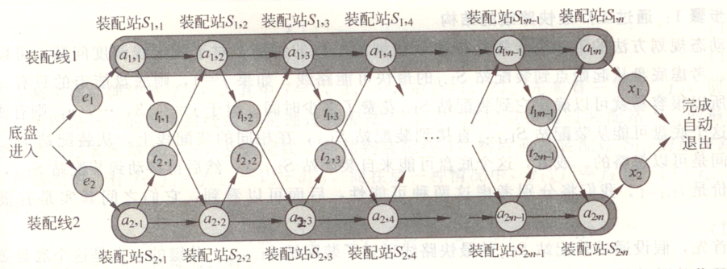
汽车装配线调度问题
南京理工大学
某汽车制造厂家有2条装配线，分别建于不同时期，效率不同。
汽车底盘进入生产线，要依次装配n个部件才能离开流水线。
装配站S_{ij}可装配第j个部件。装配时间耗费是a_{ij}, i=1,2, j=1,…n.
不同装配线之间物件转移的时间代价是t_{ij}, i=1,2, j=1,…n.
同一条装配线的不同装配站之间物件转移时间可忽略。
汽车底盘进入流水线（上线）时间耗费e_{i}, 下线时间耗费x_{i}, i=1,2.
如何调度，才能使总时间耗费最少？

Slide 38
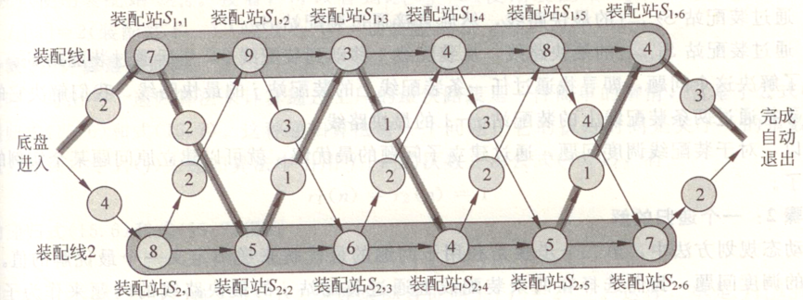
一个例子的解
南京理工大学

Slide 39
问题分析：最优解的结构
南京理工大学
假设通过装配站S_{1,j} 的最快路线通过的上一站是S_{1,j-1}，那么
它必定是利用最快路线从起点到装配站S_{1,j-1}的。（为什么？）
假设通过装配站S_{1,j} 的最快路线通过的上一站是S_{2,j-1}，那么
它必定是利用最快路线从起点到装配站S_{2,j-1}的。（为什么？）
最优子结构性质：问题的最优解（通过装配站S_{ij}的最快路线）包含子问题（通过装配站S_{1,j-1}或S_{2,j-1}的最快路线）的最优解。

Slide 40
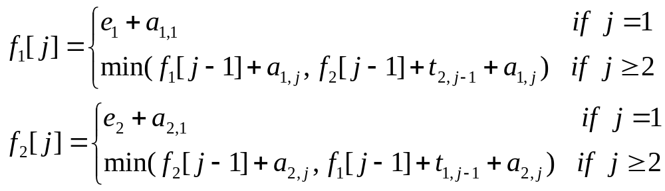

递归定义解的结构
南京理工大学
通过装配站S_{1,j}的最快路线只能是如下二者之一：
通过装配站S_{1,j-1}的最快路线，然后直接进入S_{1,j}
通过装配站S_{2,j-1}的最快路线，然后从装配线2转移到1，时间花费是t_{2,j-1}, 然后进入装配站S_{1,j}
记f_{i}[j]表示一个汽车从起点到离开装配站S_{i,j}的最快时间
最后，有

Slide 41
算法设计
南京理工大学
f1[1]=e1+a[1][1]
f2[1]=e2+a[2][1]
For j←2 to n
if f1[j-1]+a[1][j] <= f2[j-1]+t[2][j-1]+ a[1][j]
then f1[j] ← f1[j-1]+a[1][j]; line1[j] ←1
else f1[j] ← f2[j-1]+t[2][j-1]+ a[1][j]; line1[j] ←2
7. if f2[j-1]+a[2][j] <= f1[j-1]+t[1][j-1]+ a[2][j]
8. then f2[j] ← f2[j-1]+a[2][j] ; line2[j] ←2
9. else f2[j] ← f1[j-1]+t[1][j-1]+ a[2][j]; line2[j] ←1
End for
11. if f1[n]+x1<= f2[n]+x2
12. then f* ← f1[n]+x1; line* ←1
13. else f* ← f2[n]+x2; line* ←2
14. end if
15. Return f*, line1, line*, line2, line2*

Slide 42
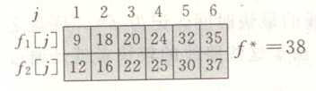

一个例子的解
南京理工大学

Slide 43
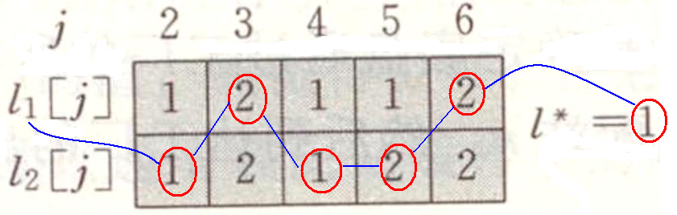
根据求解过程中的示踪信息，构造最优解
南京理工大学

Slide 44
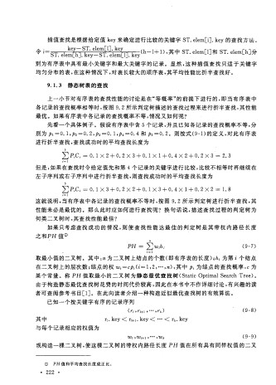

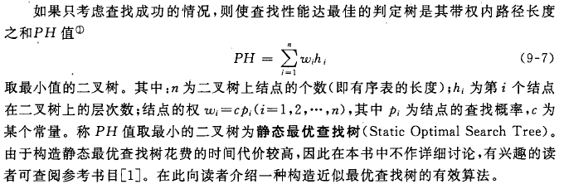
最优二叉查找树
南京理工大学
我们准备设计一个软件，能够将英语自动翻译成法语。对于英文文章中出现的每个单词，需要查看与其等价的法语。执行这样的操作就是建立一棵二叉查找树。
显然查找的时间代价与查找长度有关。我们将查找时间最少的二叉树称之为最优二叉查找树。

Slide 45
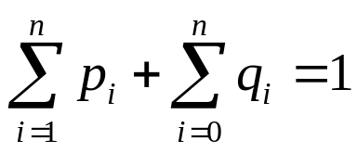
最优二叉查找树
南京理工大学
形式化描述：给定n个互异的关键字序列K=<k₁,k₂,…,k_{n}>，且关键字有序，即k₁<k₂<…<k_{n},需要构造一颗二叉查找树。每个关键字k_{i}的查找概率为p_{i}。某些搜索值不在K内（查找失败），可定义为n+1个“虚拟键”d₀,d₁,…,d_{n}. 其中d_{i}表示所有位于k_{i}与k_{i+1}之间的值，并设其被查找的概率是q_{i}. 显然有：

Slide 46
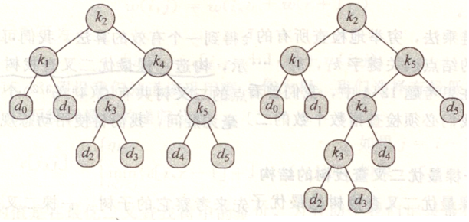
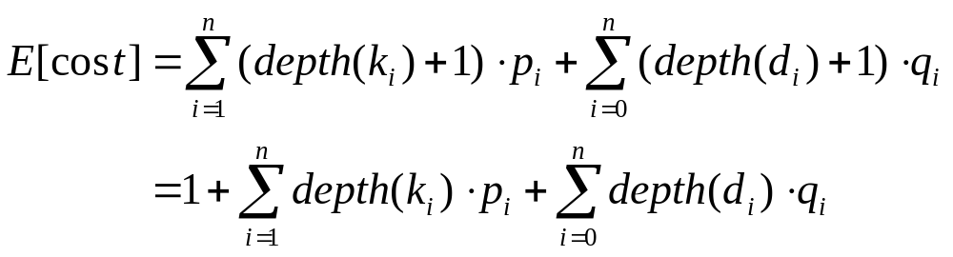
一个例子
南京理工大学
i | 0 | 1 | 2 | 3 | 4 | 5
p_{i} |  | 0.15 | 0.10 | 0.05 | 0.10 | 0.20
q_{i} | 0.05 | 0.10 | 0.05 | 0.05 | 0.05 | 0.10
假设一次搜索的实际代价为检查的结点个数（即结点的深度加1，树根深度定义为0），则期望代价为
左边的树搜素代价为2.80，右边为2.75，是最优搜索树。这个例子也说明：最优搜索树不一定是整体高度最小的树。注意：中序遍历树是关键字递增序列。

Slide 47

最优二叉查找树的最优子结构性质
南京理工大学
k
最优二叉查找树T*的任一子树T’也必定是最优的。
T’

Slide 48

最优二叉查找树的最优子结构性质
南京理工大学
k
假如T’不是最优的，存在cost(T’’)<cost(T’)。
将T’剪贴，而用T’’ （结点不变）取代之，构成树T**，则有
T’
这与T*已经是最优的相矛盾。

Slide 49

递归定义解的结构
南京理工大学
考虑任一棵子树，包含了关键字k_{i},…k_{j}，只要我们检查所有的树根k_{r}，i ≤ r≤j，并且确定包含关键字k_{i},…k_{r-1}和k_{r+1},…k_{j}的子树是最优的，就保证找到一棵最优的二叉查找树。代价记为e[i,j]，有
Kr
Tl
Tr

Slide 50


递归定义解的结构
南京理工大学
Kr
Tl
Tr
最优的e[i,j]显然应该是：
其中

Slide 51

最优二叉查找树算法设计
南京理工大学
Optimal-BST(p,q,n)
1. For i←1 to n+1
e[i,i-1] ←q_{i-1}; w[i,i-1] ←q_{i-1}
3. End for
4. For d←1 to n
For i ←1 to n-d+1
j ←i+d-1
e[i,j] ←∞
w[i,j] ← w[i,j-1]+p_{j}+q_{j}
9. For r ←i to j
10. t ←e[i,r-1]+e[r+1,j]+w[i,j]
11. If t < e[i,j]
12. then e[i,j] ← t
13. root[i,j] ← r
End for
End for
16. End for
17. Return e and root
复杂度

Slide 52




一个最优二叉查找树的例子
南京理工大学
i | 0 | 1 | 2 | 3 | 4 | 5
p_{i} |  | 0.15 | 0.10 | 0.05 | 0.10 | 0.20
q_{i} | 0.05 | 0.10 | 0.05 | 0.05 | 0.05 | 0.10

Slide 53
多边形游戏
南京理工大学
给定N个顶点的多边形，每个顶点标有一个整数，每条边上标有+(加)或是×(乘)号，并且N条边按照顺时针依次编号为1~N。下图给出了一个N＝4个顶点的多边形。
-7
2
4
＋
1
＋
×
3
×
5
2
4

Slide 54
南京理工大学
游戏规则
  (1) 首先，移走一条边。
  (2) 然后进行下面的操作：
    选中一条边E，该边有两个相邻的顶点，不妨称为V₁和V₂。对V₁和V₂顶点所标的整数按照E上所标运算符号(+或是×)进行运算，得到一个整数；用该整数标注一个新顶点，该顶点代替V₁和V₂ 。
    持续进行此操作，直到最后没有边存在，即只剩下一个顶点。该顶点的整数称为此次游戏的得分(Score)。
-7
2
4
2
2
Remove
edge 3
-7
4
-2
4
＋
＋
Pick
edge 1
＋
1
＋
×
3
1
＋
×
×
×
4
5
2
5
2
2
4
4
Pick
edge 4
Pick
edge 2
-4
2
4
0
＋

Slide 55
南京理工大学
任务：给定一个多边形，顶点和边已按上述方式进行标注。问：按照游戏规则，最高得分(最优值)是多少？对应该最高得分，按照什么顺序移走边(最优解)？
输入文件：文件POLYGON.IN中存储了多边形的信息，该文件中有两行数据 ：
  第一行是一个整数N
  第二行按照
  边 顶点 边 顶点 …. 边 顶点
  的顺序以此存放了N个顶点和N条边的标注信息。其中字符t表示+，字符x表示×。
  例如，下图对应的POLYGON.IN为：
  4
  t -7 t 4 x 2 x 5
-7
2
4
＋
1
＋
×
3
×
5
2
4

Slide 56
南京理工大学
输出文件：文件POLYGON.OUT，该文件中有两行数据 ：
  第一行是该游戏可能的最高得分。
  第二行列出第一次移走哪条边(可能有多个, 如果是多个，则按照递增顺序排列)，会导致最高得分的出现。
例如，下图对应的POLYGON.OUT为：
  33
  1 2
-7
2
4
＋
1
＋
×
3
×
5
2
4

Slide 57
思路
南京理工大学
Brute-Force方法：时间复杂度为T(n)=Θ(n!)
分析：关键在于乘法运算同号得正，异号得负，如果a和b都是负数，a*b有可能得到一个很大的正数。因此需要同时保存子问题的最大值和最小值。
从顶点i开始，按顺时针长度为L的链的计算结果最小值为F_{min}(i,L)，最大值为F_{max}(i,L) ，联结第i个顶点和其顺时针方向的下一个顶点(i mode n +1)的边上的运算符记为opr(i)，则可以得到以下递归公式：
注意：第i个顶点沿顺时针方向后的第t个顶点的编号为：( i+(t-1) )mod n +1

Slide 58

南京理工大学
t
L-t-1
+
×
(i+t) mod n +1
i

Slide 59


南京理工大学
公式中(i+t) mod n +1是顶点i顺时针方向后的第个t+1顶点的编号，V(i)为顶点i上所标的数字，opr(i)为联结第i个顶点和其顺时针方向的下一个顶点i mod n +1的边上的运算符。根据上述公式，我们可以求出所有的F_{max}(i,n)，(i=1,2,…,n)，其中的最大值就是问题的解。

Slide 60

高性能计算机任务分配问题
南京理工大学

Slide 61

南京理工大学

Slide 62


南京理工大学
数据说明：

Slide 63












南京理工大学
分析:节点i完成所分配的任务时,最后所完成的子任务
不是A类子任务就是B类子任务.
- 1份A类子任务
- 1份B类子任务
－ 节点i完成任务(a,b)所花的最短时间,
(最后完成的一项子任务是A类子任务)
任务
－节点i完成任务(a,b)所花的最短时间,
(最后完成的一项子任务是B类子任务)
计算节点
…
…
第i个节点所需
最短计算时间:
?
p=1
…
…
…
…

Slide 64



南京理工大学
边界值:
∞表示无穷大，表示此情形是不可能发生的。
现在我们已经知道节点i完成任务(a,b)所需要的最短时间为f_{i}(a,b)，下面的问题就变成，
有 (n_{A} ,n_{B}) 项任务，有p个节点可以并行地完成该任务，每个节点完成任务(a,b)所需要的
最短时间为f_{i}(a,b)已知，如何分配任务使得完成全部任务的时间最短。这样这个问题已经
变成一个很简单且经典的动态规划问题了。
设C_{i}(a,b)表示将任务(a,b)分配给前i个节点，并行完成这些任务所需要的最短的时间。
则原来题目所求就是C_{p}(n_{A} ,n_{B})。我们可以写出递归式：
其中:
解释如下…

Slide 65
南京理工大学
解释: 如果从1到i的节点(前i个节点)要完成的任务总数是(a,b)的话，
我们可以分配给第i个节点(w₁,w₂)的任务，
它所需的最短时间为f_{i}(w₁,w₂) （这在前面已经求出来了）；
而前1到i-1个节点总共要完成任务(a-w₁,b-w₂)，
所需最短时间为C_{i-1}(a-w₁,b-w₂)。
因为是所有的节点是并行地完成任务
（取决于最后一个完成时间，反水桶原理），
所以从1到i的节点完成任务(a,b)所需的最短时间就是:
max{C_{i-1}(a-w₁,b-w₂),f_{i}(w₁,w₂)}。
解释:w₁可以取0到a，w₂可以取0到b，但是w₁,w₂不能同时取上界a,b，也不能同时取下界0.
实现方法：编程、或手动填写表格

Slide 66

本章小结
南京理工大学

Slide 67
作业
南京理工大学
A：7.3, 7.5, 7.9

